Slide 1


Ruby on Rails en Fedora
Técnicas de Rapid Application Development sobre una base de plataformas libres

Slide 2

Definamos «Rápido»
Rápido no es...
Malas prácticas
Menos características
Rápido es...
DRY (Don't repeat yourself)
Menos tiempo configurando
Simplificar tareas comunes

Slide 3
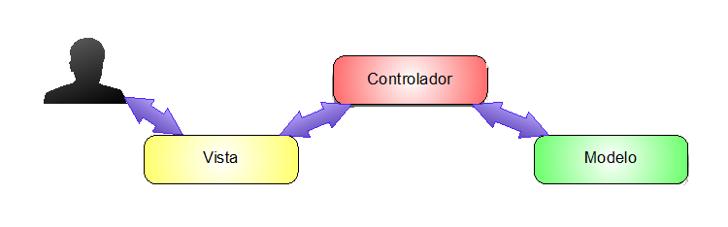
Modelo - Vista - Controlador
Modelo
Almacena en la DB los datos
Contiene la lógica de negocio
Vista
Muestra la información al usuario
Controlador
Atiende las peticiones del usuario y llama al resto de los componentes

Slide 4
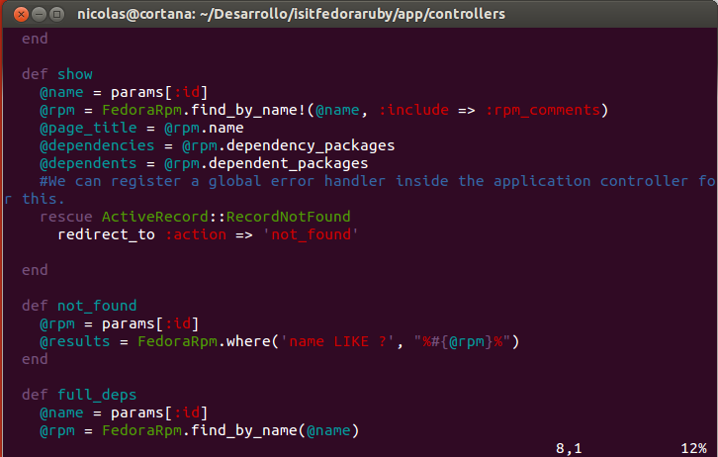
Manos al código...

